Slide 1
프로젝트에서 섹션을 나누고, 해당 섹션의 디자인이 끝날 때마다 구현한다
오래 생각해보고, 해당 세션이 독립적으로 구현될 수 있을 때까지는 디자인만 한다
마일스톤 1(10월 19일 11:59pm)
마일스톤 2(11월 16일 11:59pm)
마일스톤 3(12월 14일 11:59pm)

Slide 2
1. 프로젝트 설정 및 이용할 라이브러리 선택

Slide 3
프로젝트 셋업 형태: Master 와 Slave 두 개의 서브프로젝트 설정
공통 컴포넌트가 많아질 경우 Common 서브프로젝트를 공유하게 할 예정
Master와 Slave를 따로 패키징할 수 있도록 프로젝트 분리함
먼저 간단한 단방향 데이터조회는 RPC를 통해서, 쌍방향 연결은 GRPC Stream으로 할 예정이다. 통신할 때의 데이터 직렬화는 Protobuf를 활용한다.
=> 의존하는 라이브러리의 개수를 줄이기 위함

Slide 4
각각의 subproject master 와 slave에서 executable 제공하기
sbt plugin scala-assembly 활용하기 (X): 간단한 merge strategy를 사용할 경우에 log4j의 core dependency를 제대로 합칠 수가 없을 뿐만 아니라 dependency가 추가될 경우에 어떤 문제가 발생할 지 예측이 안됨.
merge 하는 방법 에서 설명하는 대로 merge할 경우 다른 dependency에서 충돌함.
sbt plugin scala-native-packager 로 변경

Slide 5
2. 노예 노드의 담당 범위 할당

Slide 6
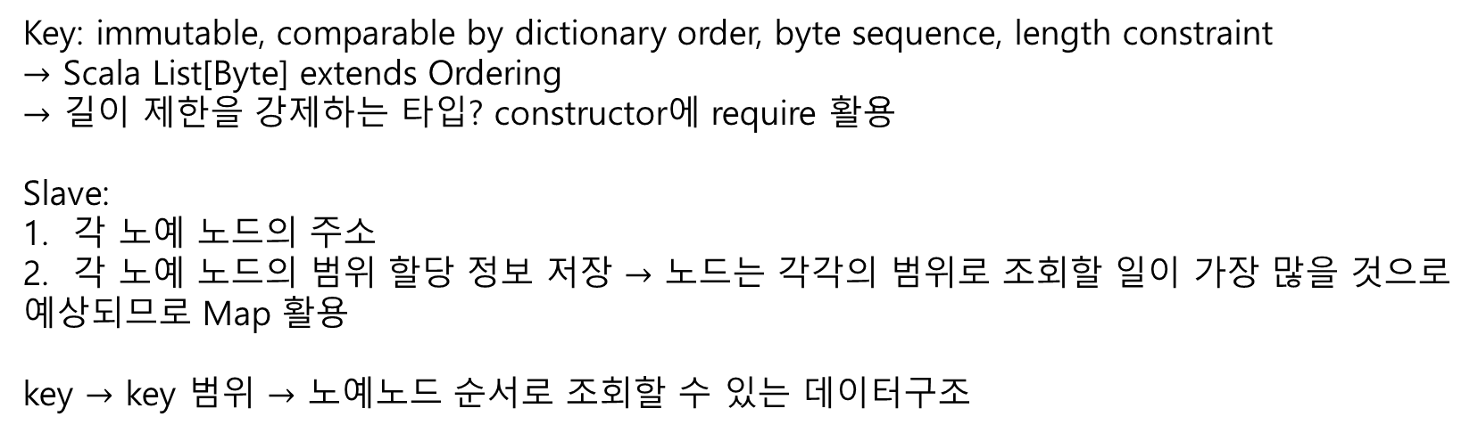
데이터 타입
Key: immutable, comparable by dictionary order, byte sequence, length constraint
$→$ Scala List[Byte] extends Ordering
$→$ 길이 제한을 강제하는 타입? constructor에 require 활용
Slave:
각 노예 노드의 주소
각 노예 노드의 범위 할당 정보 저장 $→$ 노드는 각각의 범위로 조회할 일이 가장 많을 것으로
예상되므로 Map 활용
key $→$ key 범위 $→$ 노예노드 순서로 조회할 수 있는 데이터구조

Slide 7
정렬
주인 노드에서 각 노예노드에게 범위 할당
주인 노드
키2
키1
…
키N
할당된 범위 1
키2
…
할당된 범위 N
키1
키N
할당된 범위 2
노예 노드 1
노예 노드 2
……
노예 노드 N
각 노예노드는 주인 노드에게 샘플링 키 1개를 제출 (가장 간단한 모델)
주인 노드가 N개의 키를 각 노드에게서 받으면 키 리스트를 정렬
노예 노드의 순서는 연결이 빨리 된 순서로 할당한다
노예 노드의 순서는 키 정렬의 순서와 일치 시킨다
각각의 노예 노드 i는 키가 반열린구간 [키리스트[i – 1], 키 리스트[i]) 에 속하는 데이터들을 담당한다.
각각의 노드에게 할당된 범위를 응답으로 준다.
이런 구간 나누기 방법은 노예노드 i – 1의 모든 키값은 노예노드 i 의 모든 키 값보다 작다는 특성을 만족한다.

Slide 8
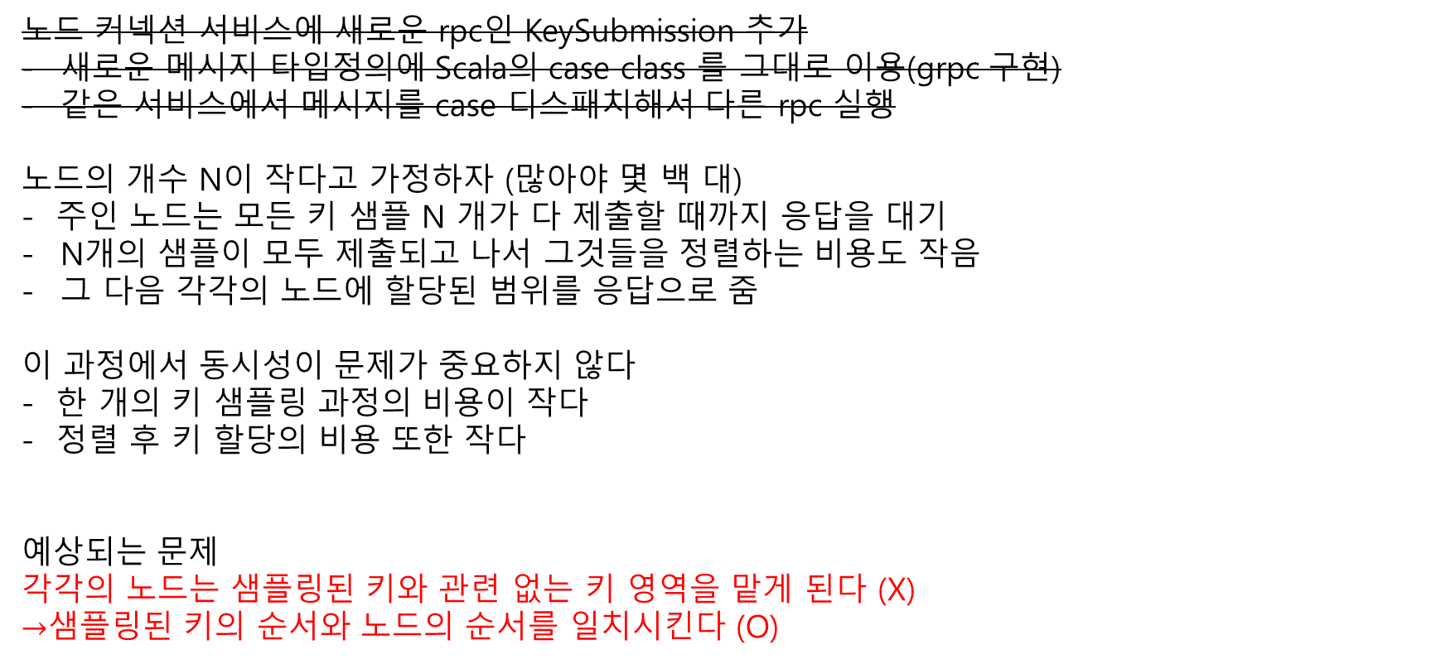
키 범위 할당을 위한 주인 노드와 노예 노드의 통신(1)
노드 커넥션 서비스에 새로운 rpc인 KeySubmission 추가
새로운 메시지 타입정의에 Scala의 case class 를 그대로 이용(grpc 구현)
같은 서비스에서 메시지를 case 디스패치해서 다른 rpc 실행
노드의 개수 N이 작다고 가정하자 (많아야 몇 백 대)
- 주인 노드는 모든 키 샘플 N 개가 다 제출할 때까지 응답을 대기
N개의 샘플이 모두 제출되고 나서 그것들을 정렬하는 비용도 작음
그 다음 각각의 노드에 할당된 범위를 응답으로 줌
이 과정에서 동시성이 문제가 중요하지 않다
- 한 개의 키 샘플링 과정의 비용이 작다
- 정렬 후 키 할당의 비용 또한 작다
예상되는 문제
각각의 노드는 샘플링된 키와 관련 없는 키 영역을 맡게 된다 (X)
$→$샘플링된 키의 순서와 노드의 순서를 일치시킨다 (O)

Slide 9
키 범위 할당을 위한 주인 노드와 노예 노드의 통신(2)
노드 커넥션 서비스에 요청하는 데이터 영역에 샘플링 된 키 하나를 처음부터 추가한다
10 바이트의 키 제출이 로드를 증가시키지 않는다
샘플링 과정 또한 비용이 크지 않아서 연결 시간을 지연시키지 않는다

Slide 10
주인과 노예 노드의 통신
노예 노드
주인 노드
연결 메시지
노예 주소
모든 노예 노드 연결 대기
노예 포트
샘플 키
노예 노드
주인 노드
할당 범위
노예 주소
시작 범위, 끝범위
노예 주소
시작 범위, 끝범위
노예 주소
시작 범위, 끝범위

Slide 11
3. 정렬과 분할

Slide 12
정렬 및 분할과정
단일 파일 크기는 32MB로 정한다
노예 노드 하나당 가용메모리는 항상 32MB 파일을 처리할 수 있을 여유가 있다고 가정한다
훨씬 더 큰 메모리 가정이 필요하다 (효율성 증대를 위해서)
읽어들인 하나의 파일 데이터를 정렬한다
각 노예 노드가 저장하고 있는 키 범위 정보를 통해 정렬 파일 분할
1개의 파일을 소모하여, N개의 분할 파일 생성
각각의 분할 파일의 이름은 접두어로 해당 키를 담당하는 노예 노드 번호를 붙인다
모든 파일을 소비할 때 까지 과정을 반복한다.

Slide 13
노예 노드에서의 정렬과 분할
노예 주소 1
시작 범위, 끝범위
노예 주소 2
시작 범위, 끝범위
노예 주소 3
시작 범위, 끝범위
1_파일1.data
2_파일1.data
파일1.data
노예 노드 1
정렬파일1.data
3_파일1.data
….
N_파일1.data

Slide 14
4. 섞기

Slide 15
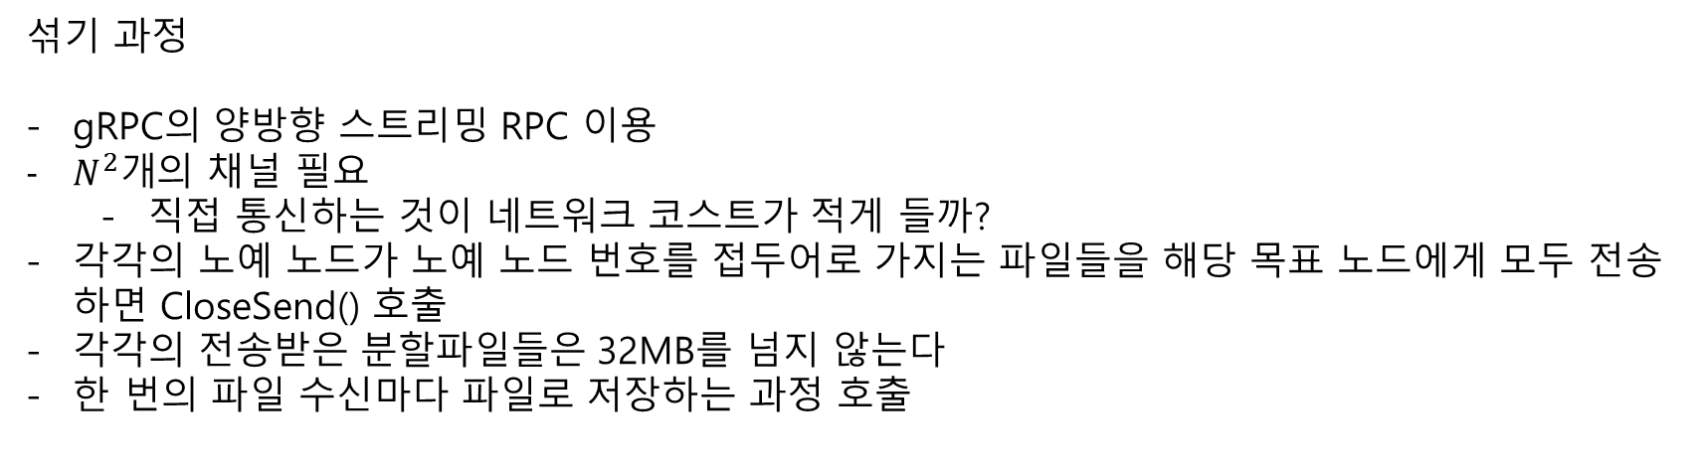
섞기 과정
gRPC의 양방향 스트리밍 RPC 이용
$N^{2}개$의 채널 필요
직접 통신하는 것이 네트워크 코스트가 적게 들까?
각각의 노예 노드가 노예 노드 번호를 접두어로 가지는 파일들을 해당 목표 노드에게 모두 전송하면 CloseSend() 호출
각각의 전송받은 분할파일들은 32MB를 넘지 않는다
한 번의 파일 수신마다 파일로 저장하는 과정 호출

Slide 16
노예 노드 끼리의 섞기
노예 노드 1
1_파일1_출처2.data
1_파일2_출처2.data
1_파일3_출처2.data
CloseSend
2_파일1.data
2_파일2.data
2_파일3.data
gRPC 양방향 스트리밍
1_파일3.data
1_파일2.data
1_파일1.data
노예 노드 2
2_파일1_출처1.data
2_파일2_출처1.data
2_파일3_출처1.data
CloseSend

Slide 17
5. 합치기

Slide 18
합치기 과정
각각의 분할 파일들은 최대 32MB의 크기를 가진다
파일을 읽어들여 1GB 가 넘지 않을 때 까지의 분할 파일들을 불러들인다
각각의 머신은 1GB의 가용 메모리가 있다고 가정하고 합친다
이미 부분 정렬이 완료된 1GB의 데이터들끼리의 정렬 및 분할은 네트워크 통신이 없다는 점을 제외하면 전체 정렬 정렬 과정과 같다
대략 테라 정렬의 경우에 각 노드가 약 100GB 정도의 데이터를 갖게 된다
(매개변수화 하여 잘 계산할 수 있다)
이 경우 키 범위를 다시 K분할 (K = 100이 위의 숫자에선 적당하다)
합친 파일들을 모두 K 분할하고 파일 이름에 키범위에 해당하는 접두어를 붙인다
이제 접두어로 시작하는 모든 파일을 불러들여도 메모리 범위를 초과하지 않기 때문에 모두 로드하여 하나의 파일로 합친다

Slide 19
노예 노드에서의 합치기 (1/2)
노예 주소 1
시작 범위, 끝범위
범위 1
노예 주소 2
시작 범위, 끝범위
범위 2
노예 주소 3
시작 범위, 끝범위
…
범위 K
1_파일1_출처10.data
1_합친조각1.data
1_파일4_출처7.data
2_합친조각1.data
약1GB
노예 노드 1
….
….
1_파일5_출처6.data
K_합친조각1.data

Slide 20
노예 노드에서의 합치기 (2/2)
1_합친조각1.data
1_합친조각2.data
약1GB
노예 노드 1
1.data
….
1_합친조각m.data
순차적실행
K_합친조각1.data
K_합친조각2.data
약1GB
K.data
….
K_합친조각n.data

